Slide 1
고급4. 쉘 명령어 사용
홍필두 교수
(리눅스프로그래밍)

Slide 2
주요내용
1.변수
1)변수의 사용
2)매개변수
2. 조건문
1)if조건문
3. 반복문
1)for반복문
2)while반복문
3)until반복문
4)break루프탈출
4. 조건의 AND,OR
1)AND,OR
1

Slide 3
1. 강의 들어가기
학습내용 소개
수식이나 작업을 컴퓨터에 알맞도록 정리해서 순서를 정하고 컴퓨터 특유의 명령코드로 고쳐 쓰는 작업을 총칭해서 프로그래밍이라 하고, 컴퓨터의 명령 코드를 쓰는 작업을 특히 코딩(coding)이라고 한다.(네이버 지식백과) 쉘 프로그래밍도 일반 프로그래밍과 마찬가지로 수식이나 명령어작업의 순서를 정하거나 결과를 저장하고 비교하는 등 정해진 문법에 맞추어 프로그램을 작성하고 실행시킨다. 이번 강의에는 이러한 쉘 프로그램의 기초적인 사항을 하나하나 배우고 이해하여 실습을 하여 익히도록 한다.
학습목표 제시
조건문과 다중조건문, 조건문의 and, or에 대하여 이해하고 사용할 수 있다.
반복문에 대하여 이해하고 여러 가지 반복문을 사용할 수 있다.
2

Slide 4
2. 생각해볼 문제 및 용어
학습전 생각해볼 문제
프로그램 언어에서 변수, 조건문(if문), 반복문(for문)에 대하여 미리 학습해 봅니다.
용어 ( 강의 정리 시 필기 할 것)
변수, 조건문 ,반복문
함수, 제어문
3

Slide 5
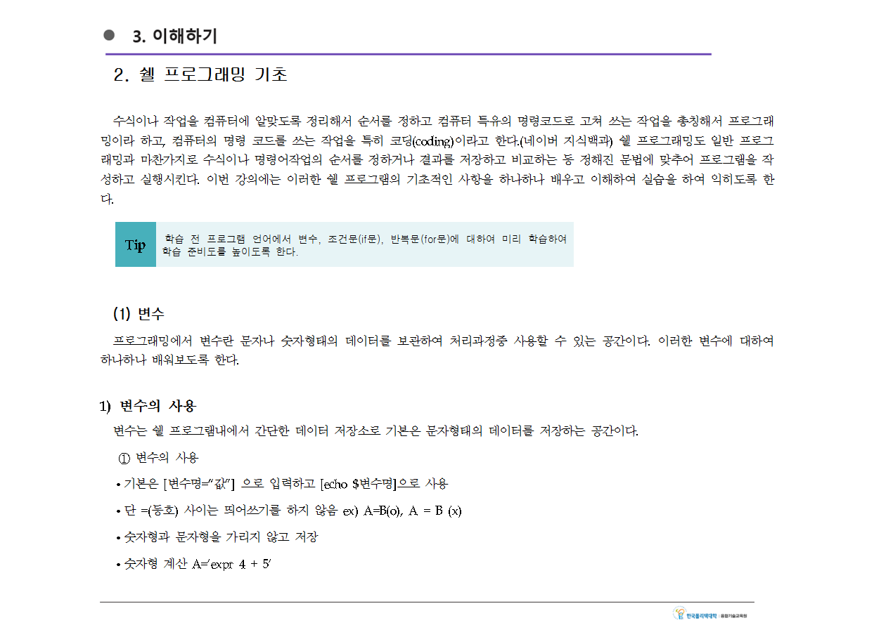

Slide 6
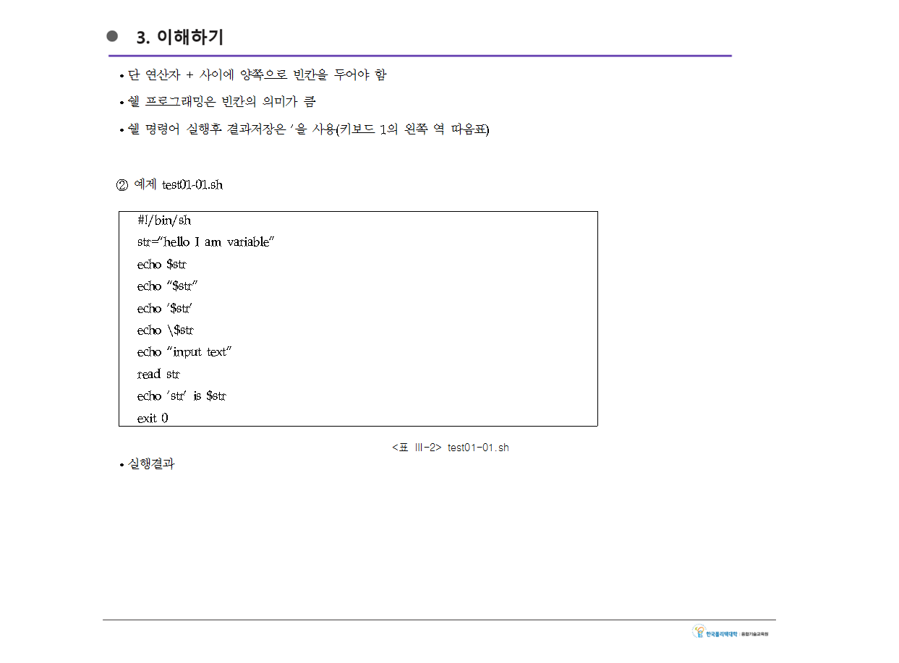

Slide 7
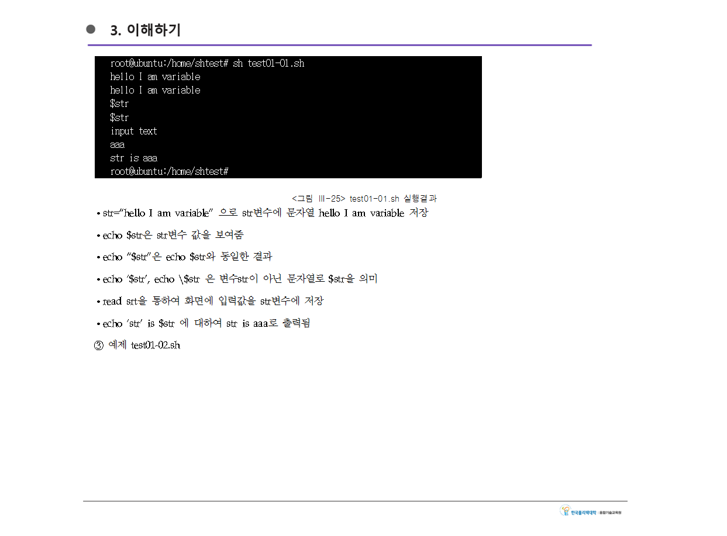

Slide 8
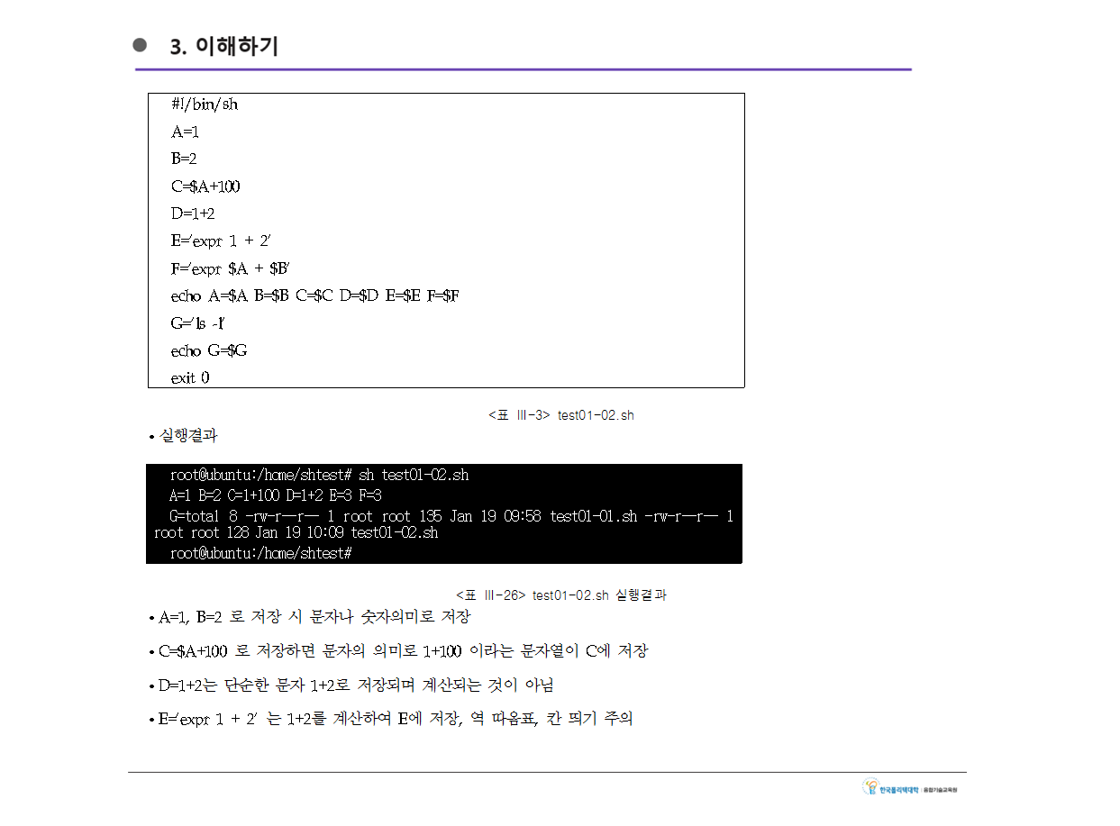

Slide 9
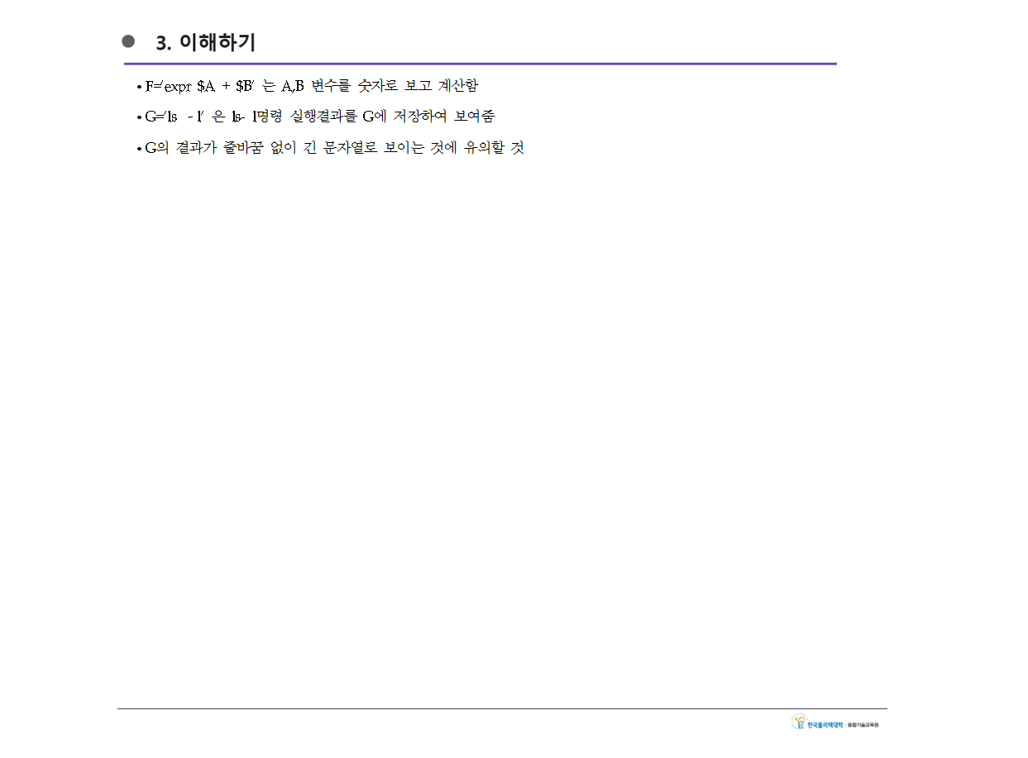

Slide 10
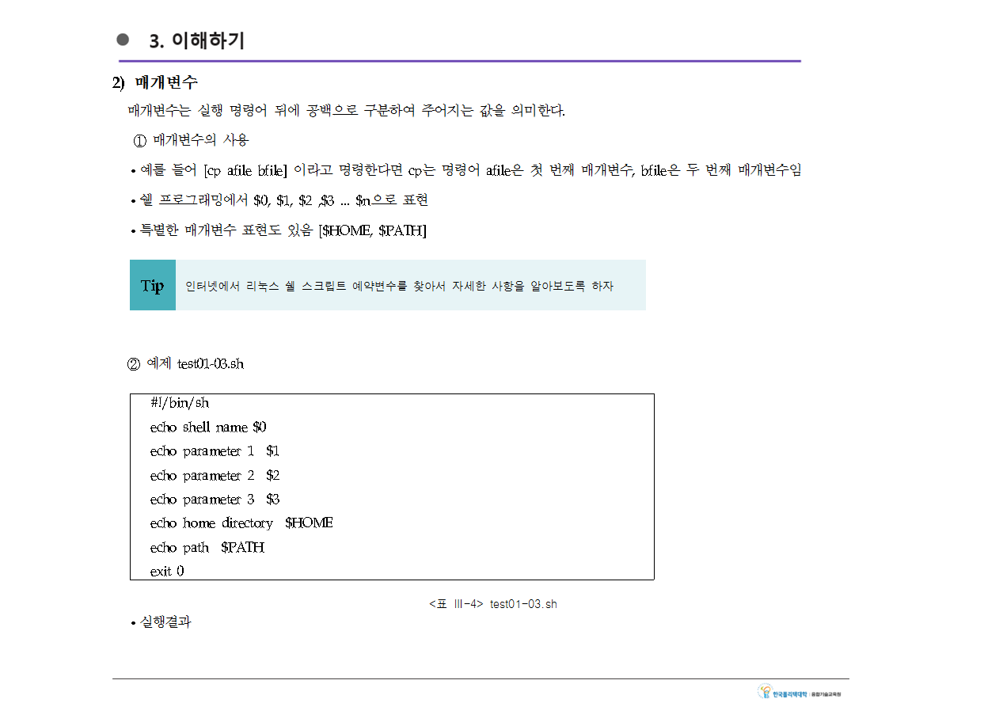

Slide 11
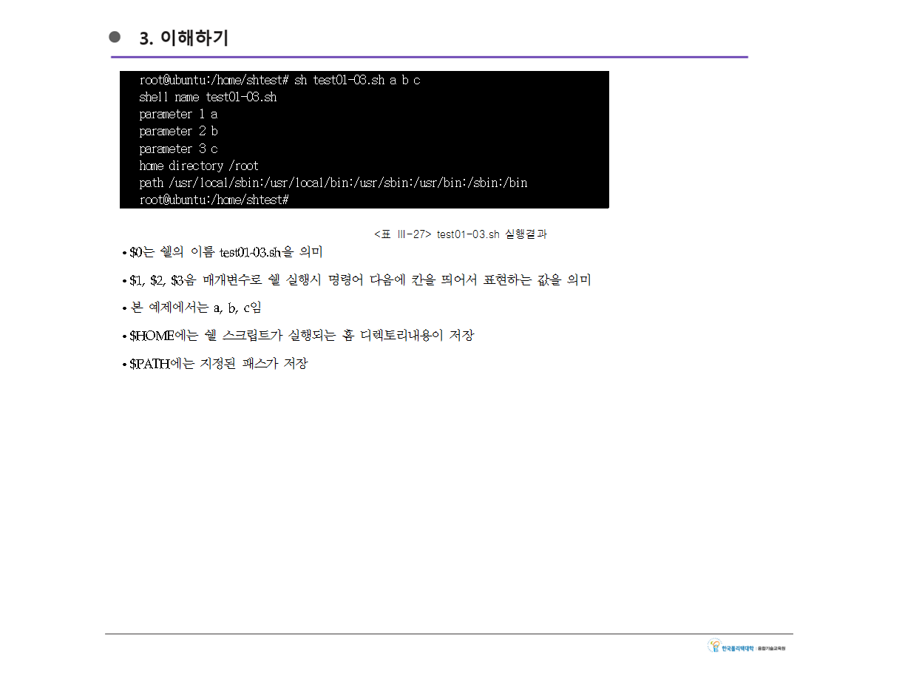

Slide 12
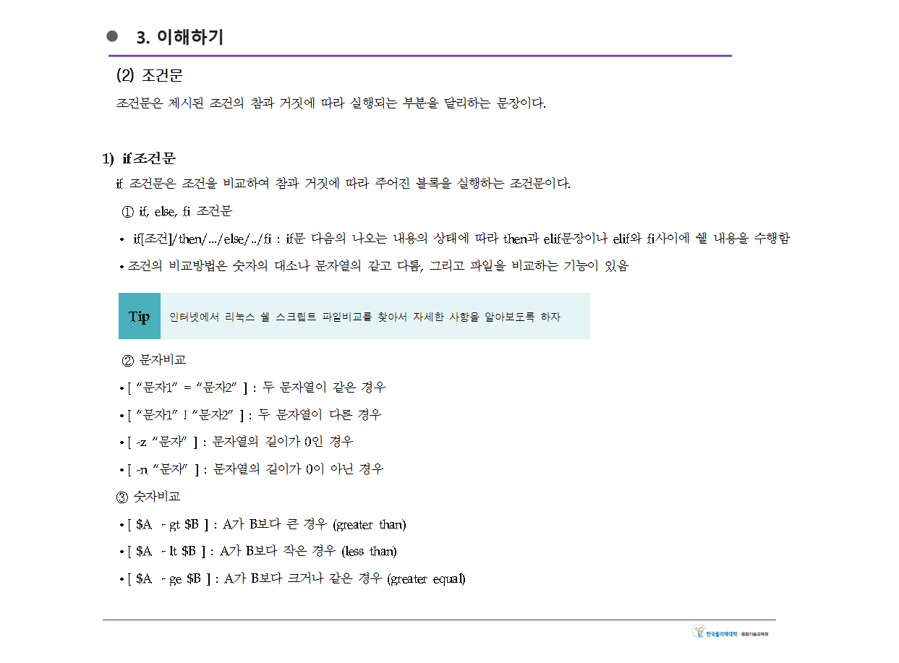

Slide 13
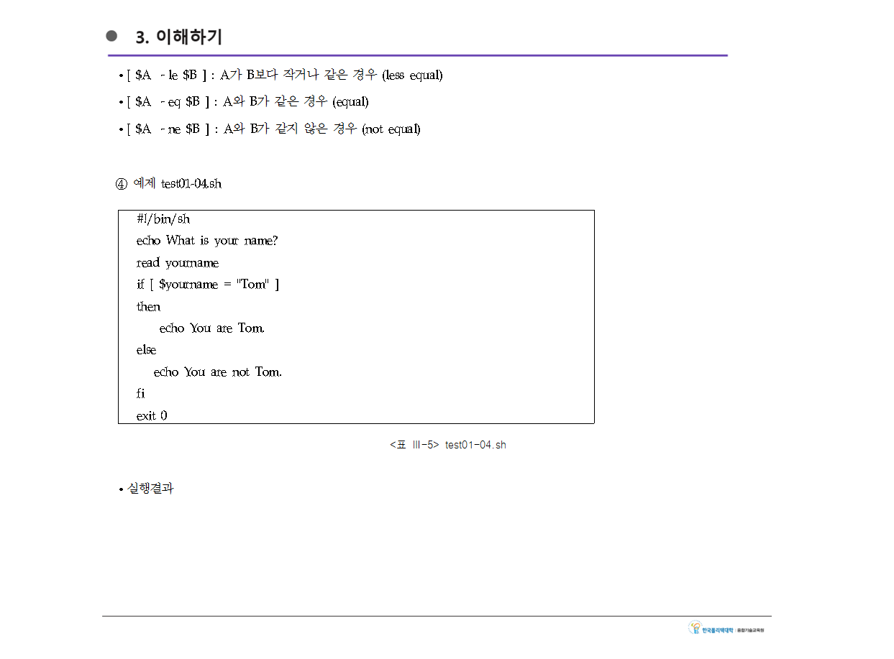

Slide 14
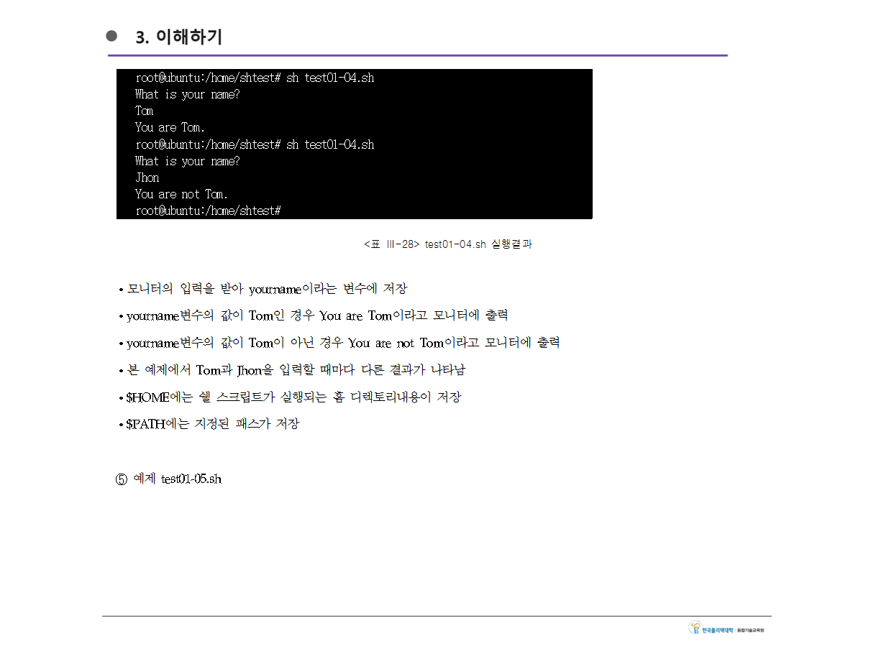

Slide 15
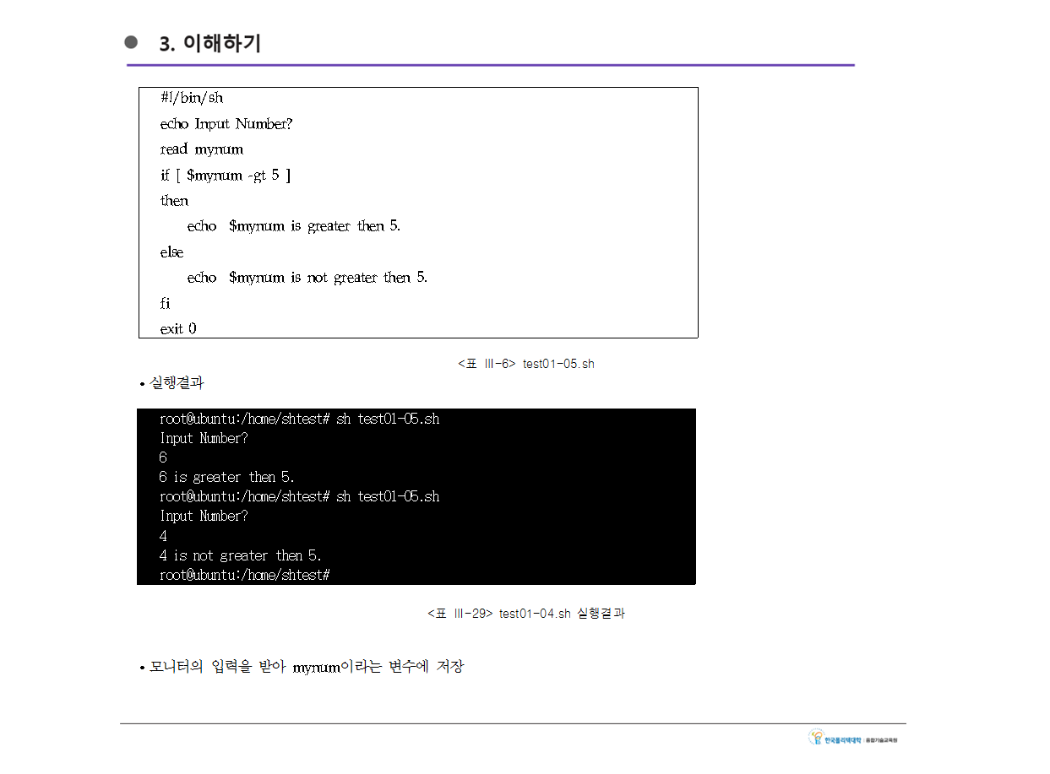

Slide 16
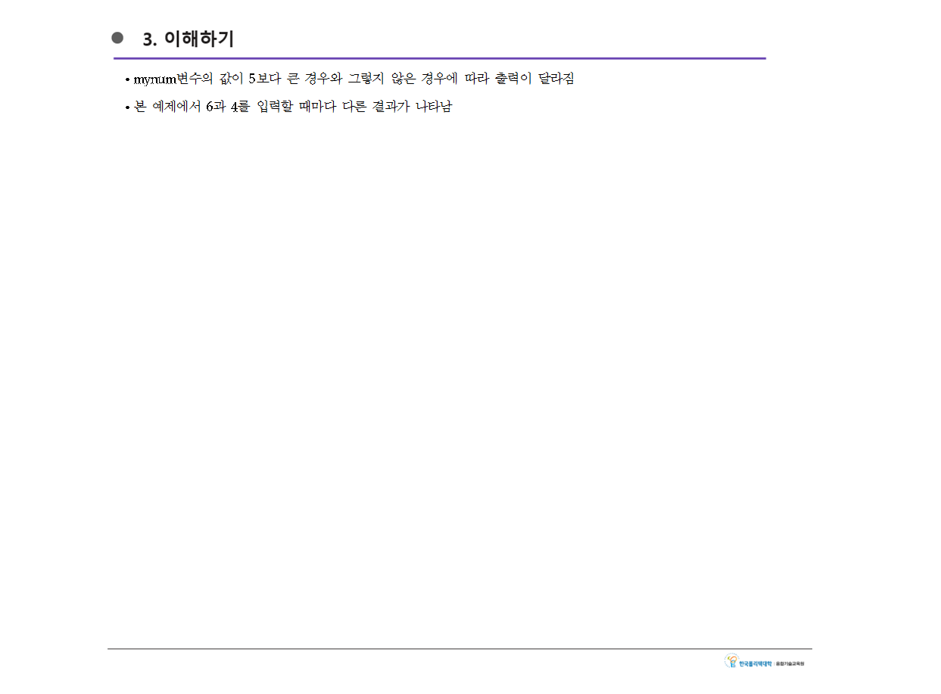

Slide 17
4. 실습하기(1)
1) 변수실습
① 예제 test01-01.sh을 응용 및 변형하여 실습(문자변수)
② 예제 test01-02.sh을 응용 및 변형하여 실습(숫자변수)
③ 예제 test01-03.sh을 응용 및 변형하여 실습(매개변수,예약변수)
2) 조건문 실습
① 예제 test01-04.sh을 응용 및 변형하여 실습(if조건문, 문자형 비교)
② 예제 test01-05.sh을 응용 및 변형하여 실습(if조건문, 숫자형 비교)
16

Slide 18
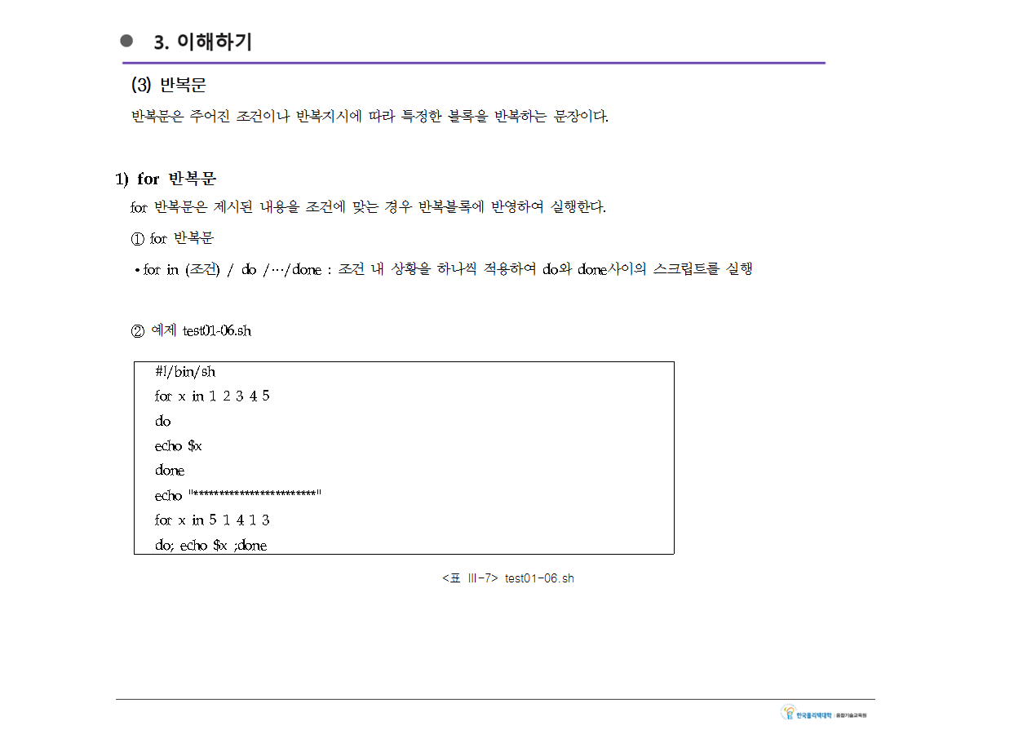

Slide 19
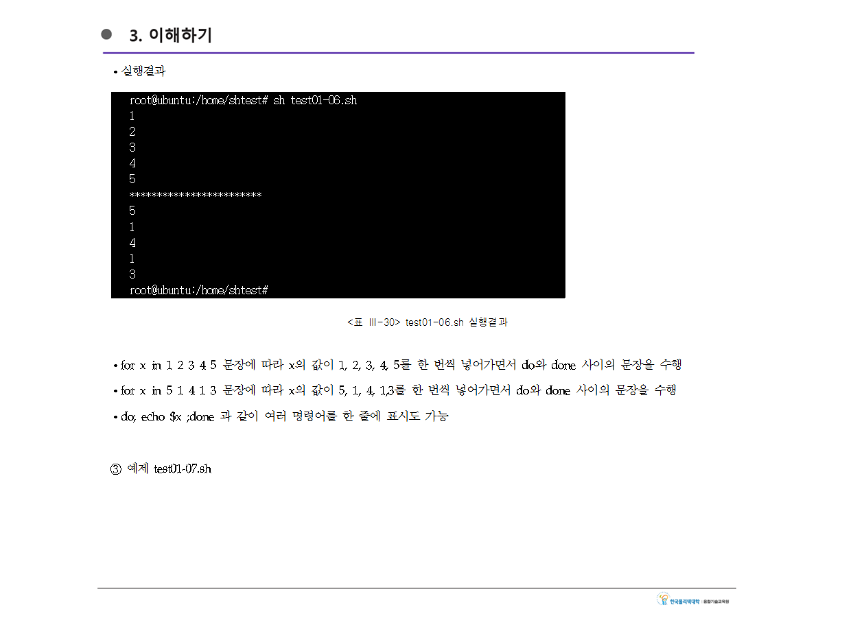

Slide 20
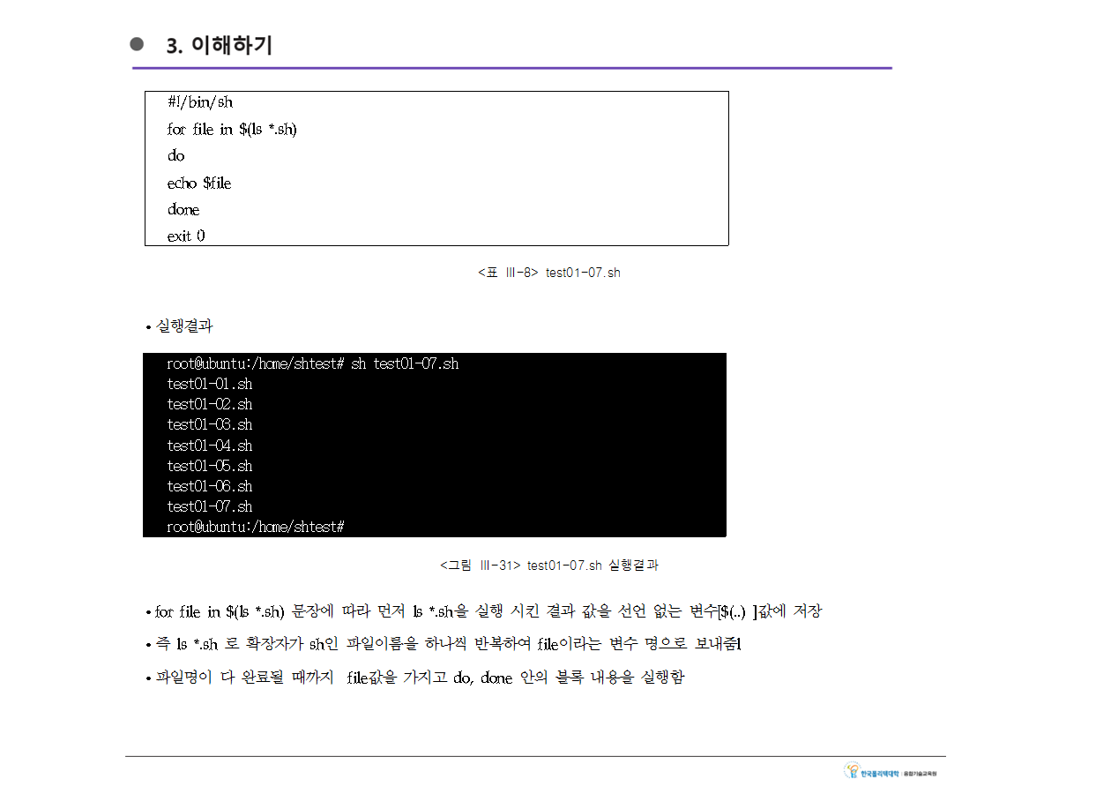

Slide 21
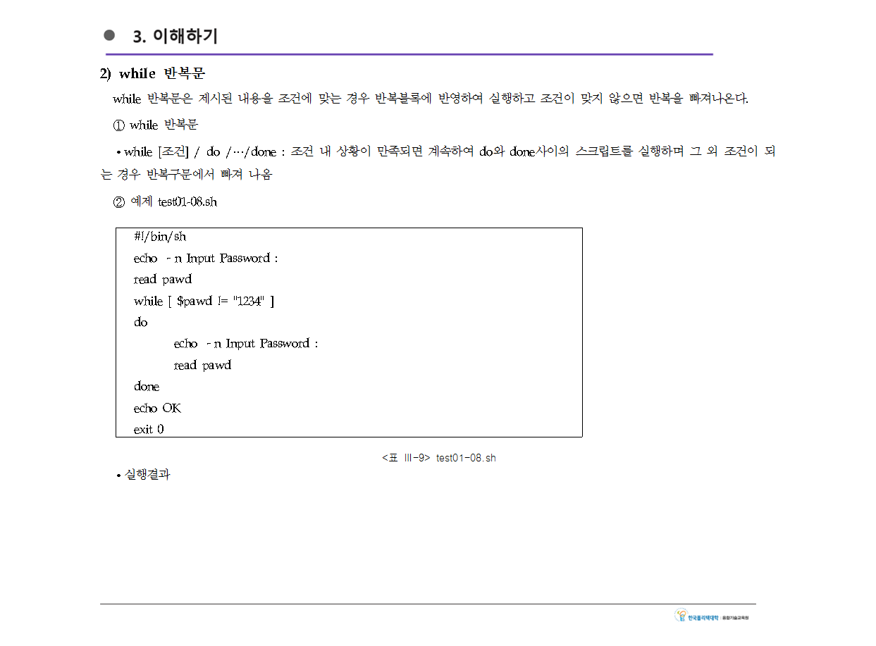

Slide 22
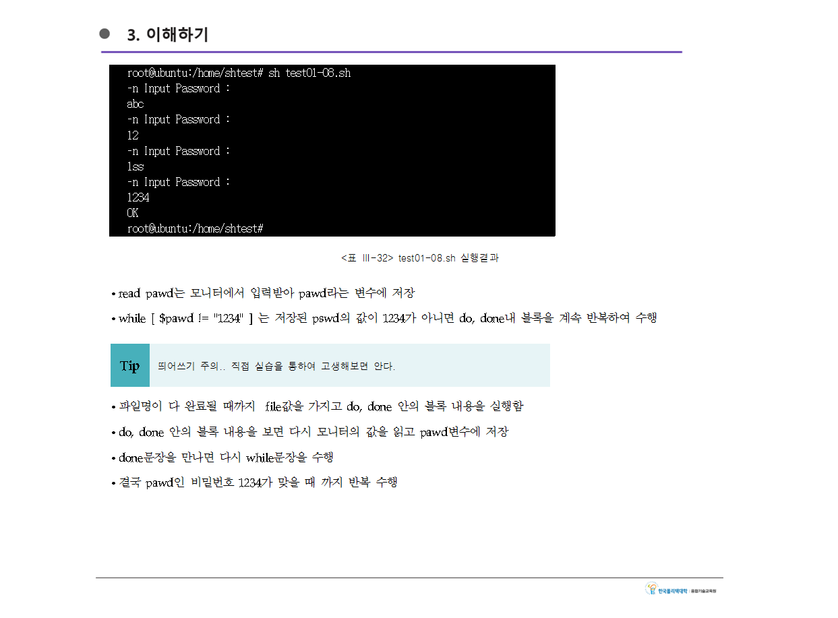

Slide 23
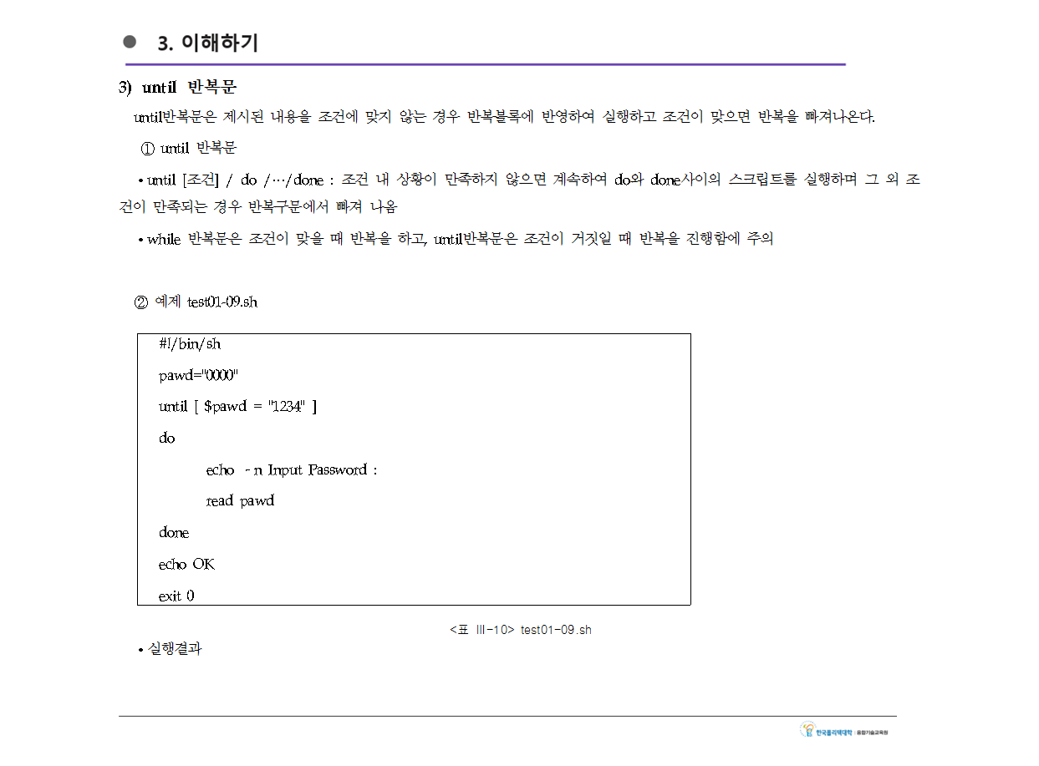

Slide 24
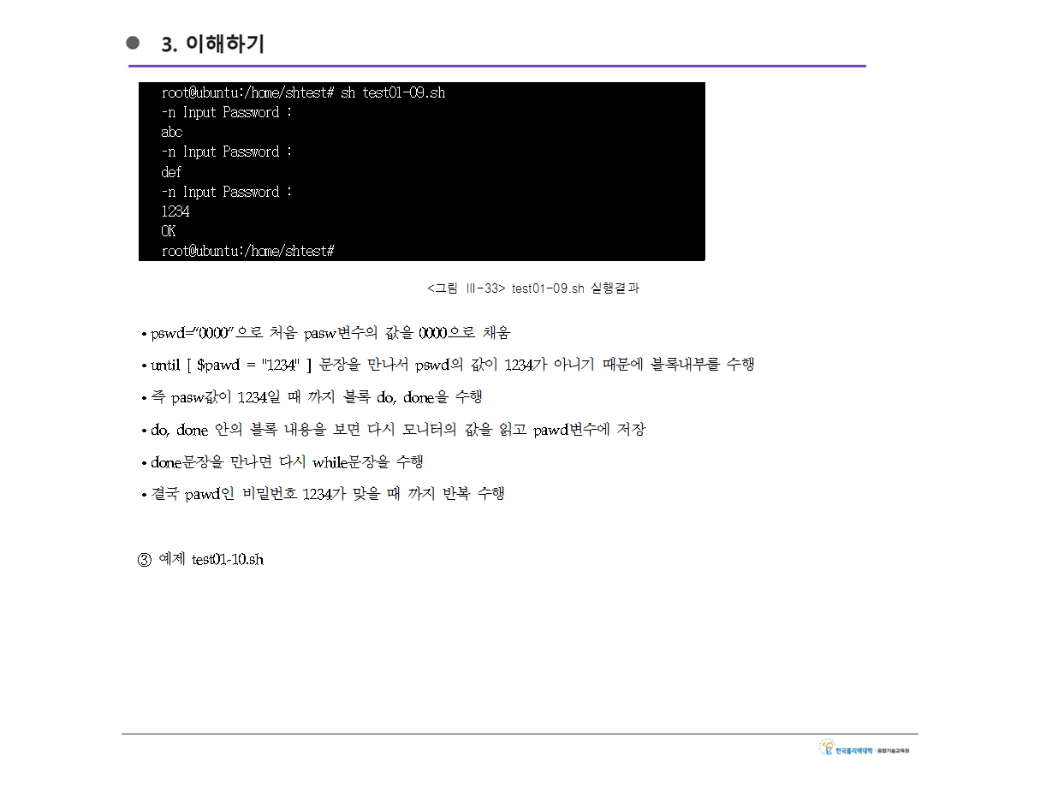

Slide 25
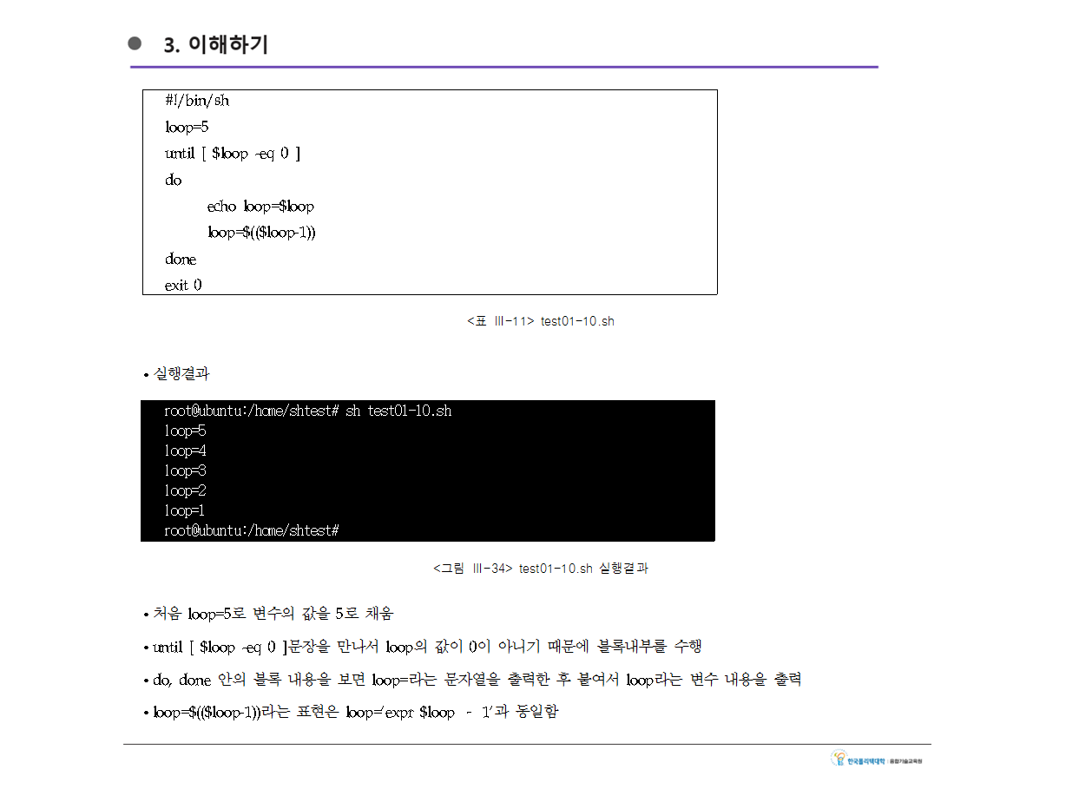

Slide 26
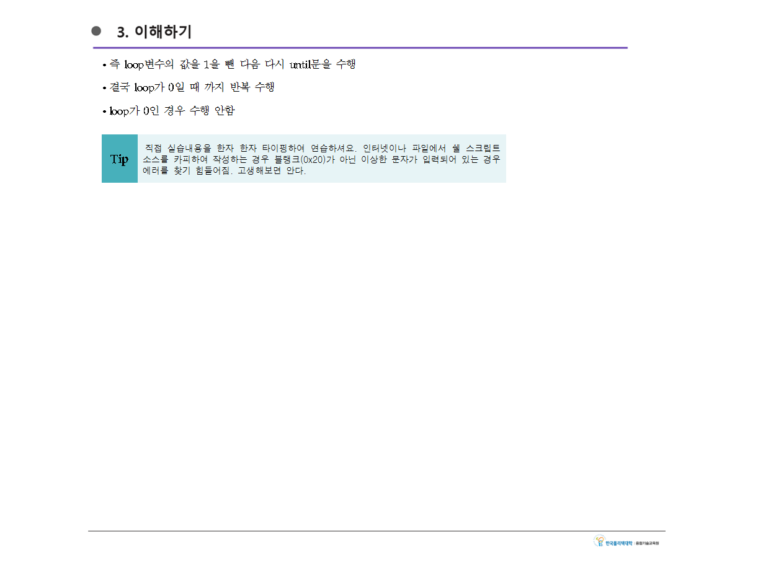

Slide 27
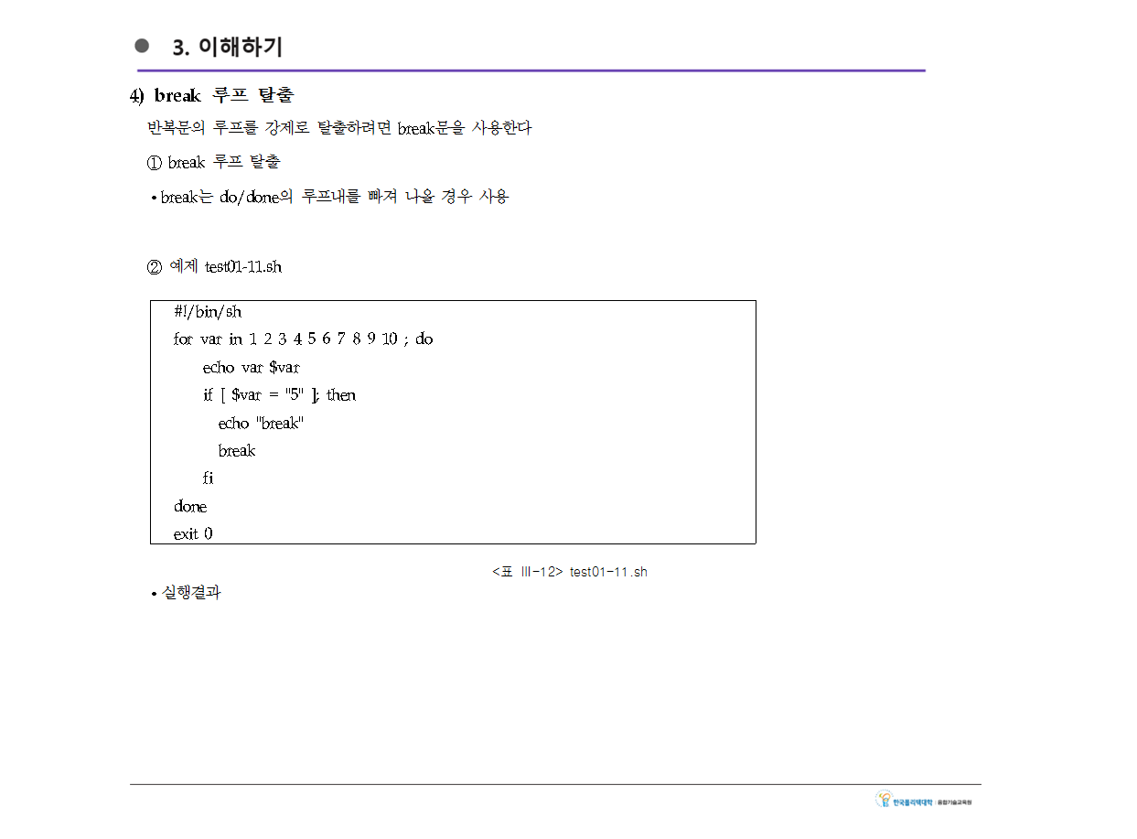

Slide 28
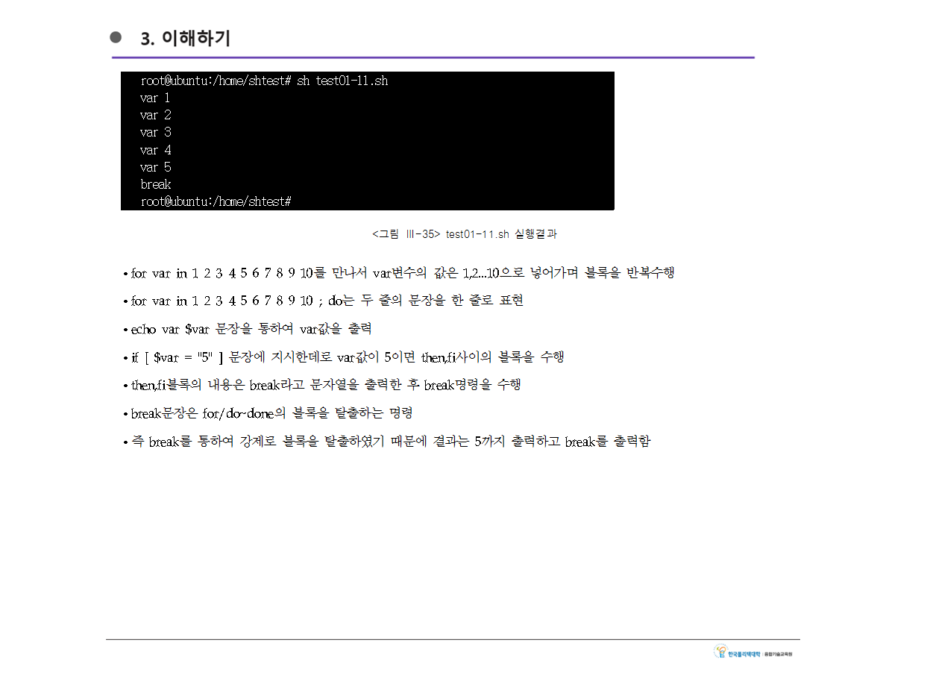

Slide 29
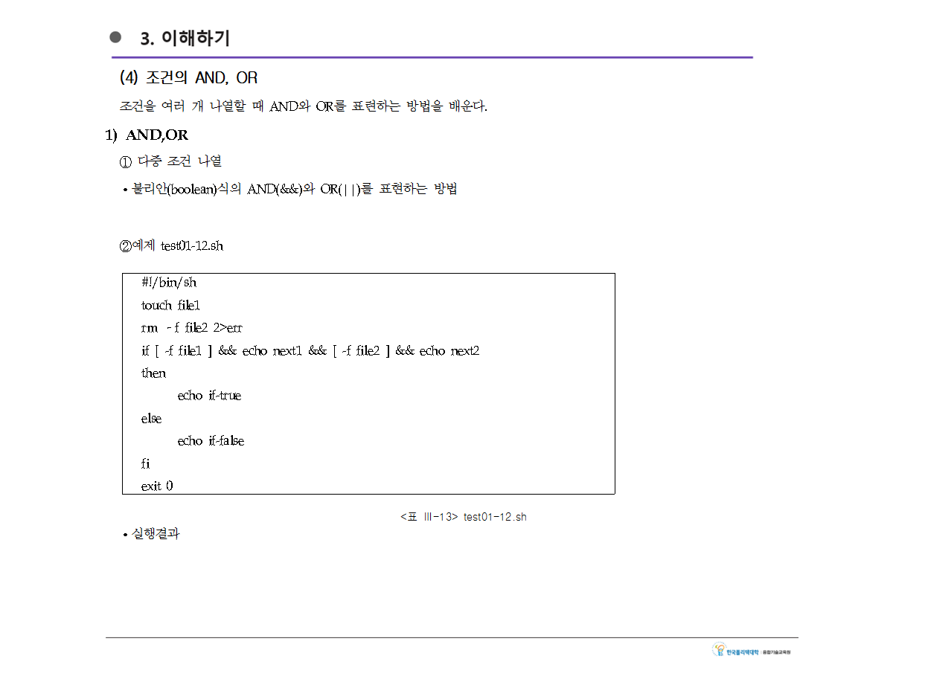

Slide 30
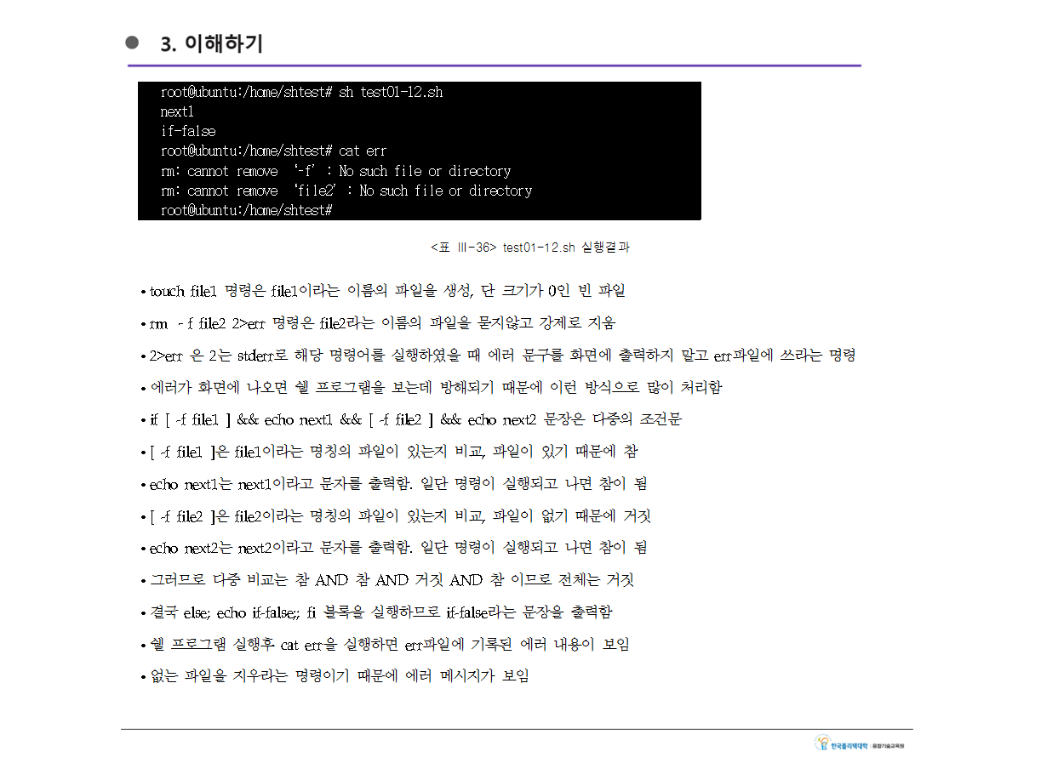

Slide 31
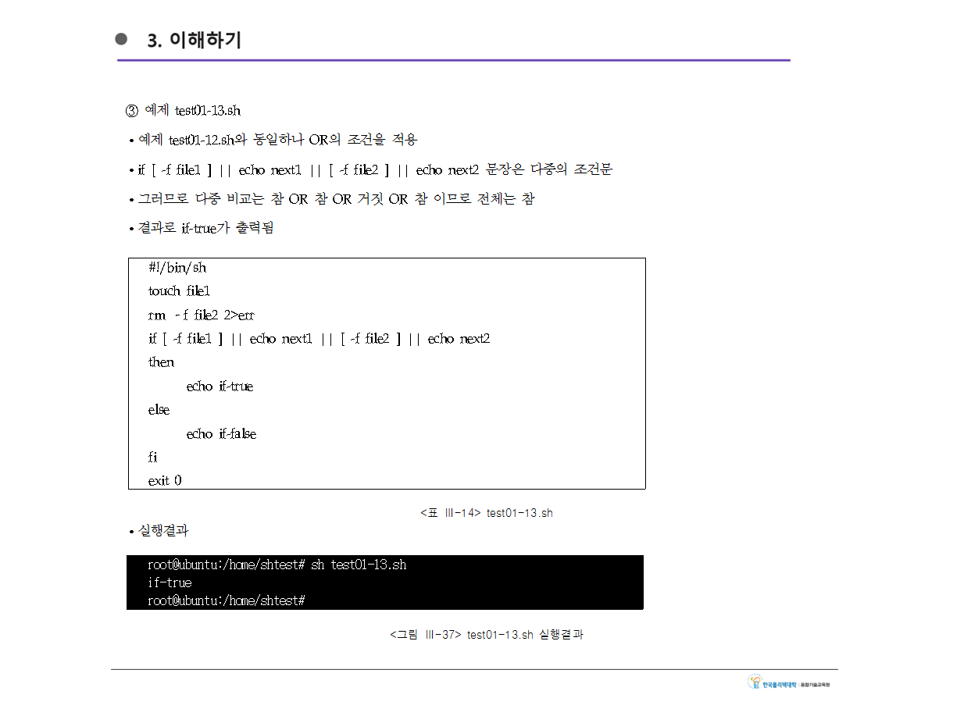

Slide 32
4. 실습하기(2)
3) 반복문 실습
① 예제 test01-06.sh을 응용 및 변형하여 실습(for반복문)
② 예제 test01-07.sh을 응용 및 변형하여 실습(for반복문2)
③ 예제 test01-08.sh을 응용 및 변형하여 실습(while반복문)
④ 예제 test01-09.sh을 응용 및 변형하여 실습(until반복문)
⑤ 예제 test01-10.sh을 응용 및 변형하여 실습(until반복문2)
⑥ 예제 test01-11.sh을 응용 및 변형하여 실습(break루프탈출)
4) 조건의 AND, OR 실습
① 예제 test01-12.sh을 응용 및 변형하여 실습(조건의 AND)
② 예제 test01-13.sh을 응용 및 변형하여 실습(조건의 OR)
31

Slide 33
4. 실습하기 (3 – Jump Up)
스스로 쉘 프로그램을 2개 이상 만들어 보기
다음 장 실습 먼저 해보기
32

Slide 34
5. 퀴즈
문제 | 보기 | 정답 및 해설
1)다음중 비교문이 다른 하나는? | 가) [ $A –gt 0 ] 나) [ $A –lt 0 ] 다) [ $A = 0 ] 라) [ $A –ge 0 ] | 다) 보기 다는 문자형 비교이며 나머지는 숫자형을 비교하는 방법입니다.
2) 다음 중 쉘 스크립트를 실행하기 위하여 [a b c d] 라고 입력하였을 때 매개변수 $3이 의미하는 것은? | 가) a 나) b 다) c 라) d | 라) 매개 변수는 $0으로 부터 시작하므로($0은 쉘 프로그램 이름) $0->a, $1->b, $2->c ,$3->d를 의미합니다.
3)쉘 스크립트에서 if문을 이용한 조건문에 사용되는 문장은? | 가) fi 나) esac 다) for 라) until | 나) if로 처리되는 조건문은 if/else/fii순서로 작성합니다.
4)쉘 스크립트에서 여러 조건을 나열하여 사용할 때 AND를 의미하는 것은? | 가) & 나) && 다) | 라) || | 나) 조건을 나열할 때 AND(&&),OR(||)를 사용합니다.
33

Slide 35
6. 정리하기
다음 제시된 내용을 자필로 작성하여 제출 하시오 (상단 학번, 이름 기입)
1.변수
1)변수의 사용방법에 대하여 설명하시오
2)매개변수에 대하여 설명하시오
2. if조건문에 대하여 예를 들어 설명하시오
3. 다음 반복문에 대하여 예를 들어 설명하시오
1)For반복문
2)While반복문
3)Until반복문
4)Break루프탈출
4. 조건의 AND,OR에 대하여 예를 들어 설명하시오
34

Slide 36
7. 차시 예고
차시 학습내용
쉘 명령어를 응용하여 여러 기능을 수행하는 쉘 스크립트 파일을 이해 할 수 있다.
함수, 형식을 주어 출력 하는 방법, 주기적으로 처리하는 방법에 대하여 이해하고 실습할 수 있다.
차시 준비
앞 강의에서 다루었던 쉘 명령어의 기본적인 사항에 대하여 다시 한 번 복습해 봅니다.
쉘 명령어를 이용하는 방법에 대하여 인터넷 검색을 통하여 미리 학습해 봅니다.
35

